Slide 1
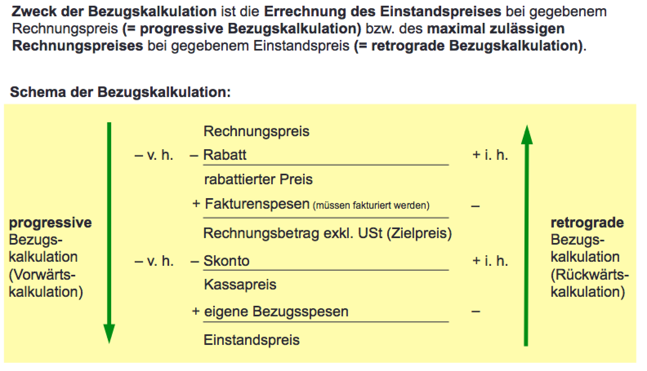
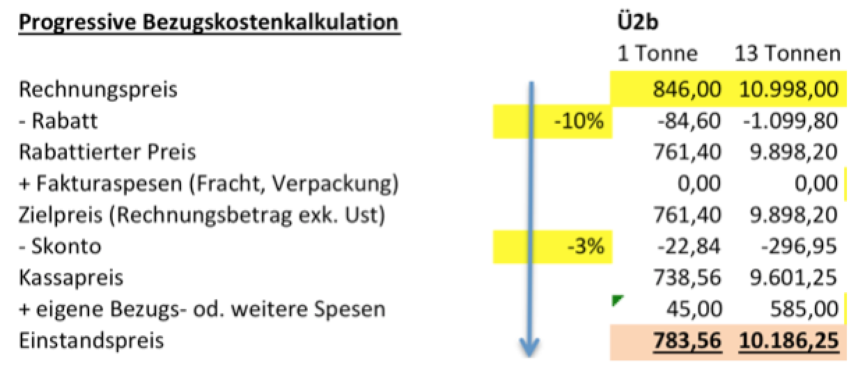
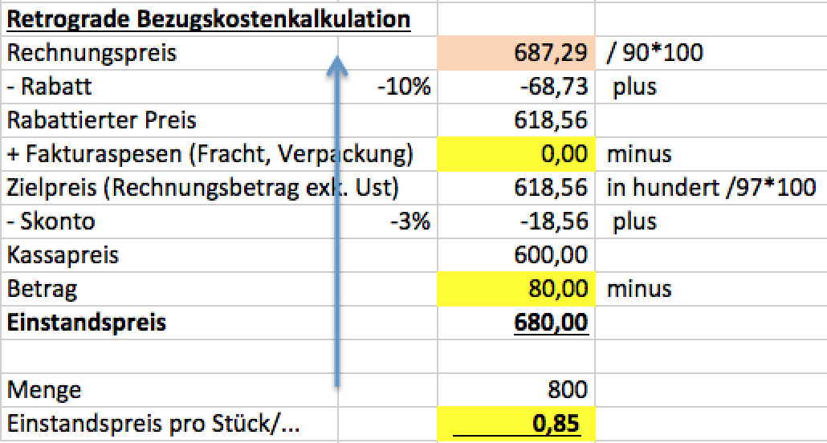
Bezugskostenrechnung
Ziel/Kompetenzen:
Progressive und Retrograde Bezugskostenrechnung erklären und anwenden können
A) Einstieg: Bezugskostenrechnung:
Generelles:
Achtung auf Menge / Angabe für 1 Stück bzw. für alles
Was ist gefragt? Für 1 Stück oder für alles? Ev. alles berechnen und dann divid.
Preise: Netto (UST ist Durchlaufposten, da man sich Vorsteuer abziehen kann)
Skonto wird i.d.R. ausgenutzt (Skonto nicht ausnutzen = teuerster Kredit)
Netto Listenpreis
Mengenrabatte, Treurabatte, Umsatzbonus, Neukundenrabatt auf den Listenpreis
Alles was vom Verkäufer noch verrechnet (Fakturenspesen) wird: Gebühren für Versand, Verpackung, Versicherung, Manipulation, Mindermengenzuschlag, etc.
Preisnachlass für Zahlung vor Fälligkeit ... Innerhalb der Kassafrist
Sonstige Bezugsspesen, für Käufer (nicht vom Verkäufer fakturiert): z.B. Transport, Versicherung, zus. Verpackung ,... Dh durch Käufer bei 3. beauftragt
Beispielkalkulationen: z.B. Einkauf von Mehl durch eine Bäckerei progressiv, und Stiften retrograd:

Slide 2
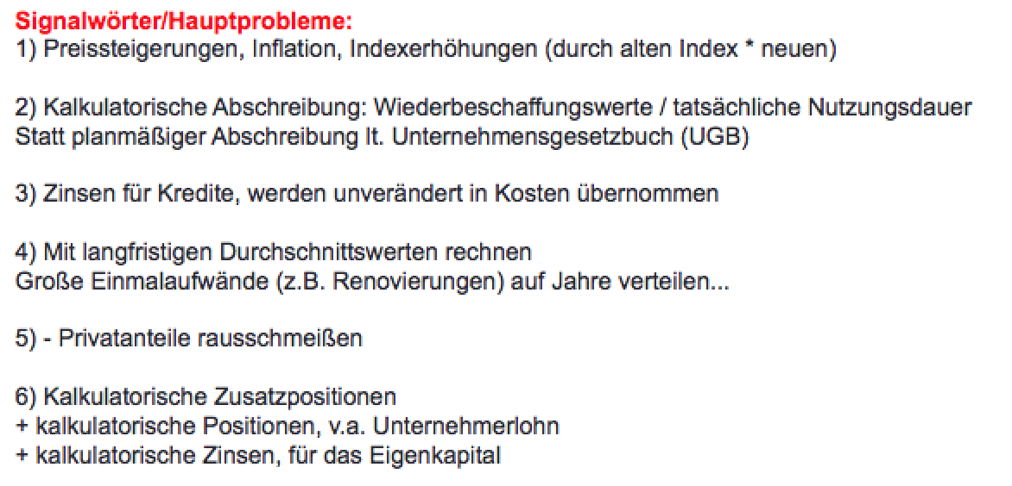
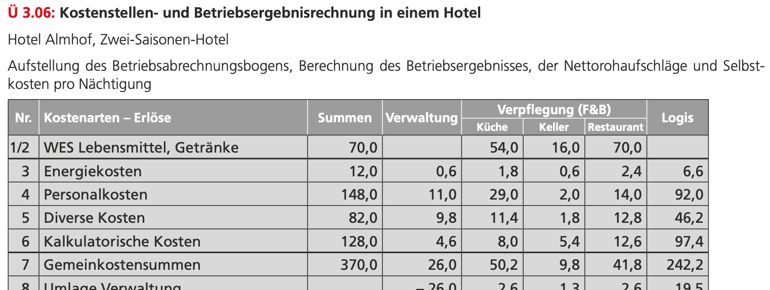
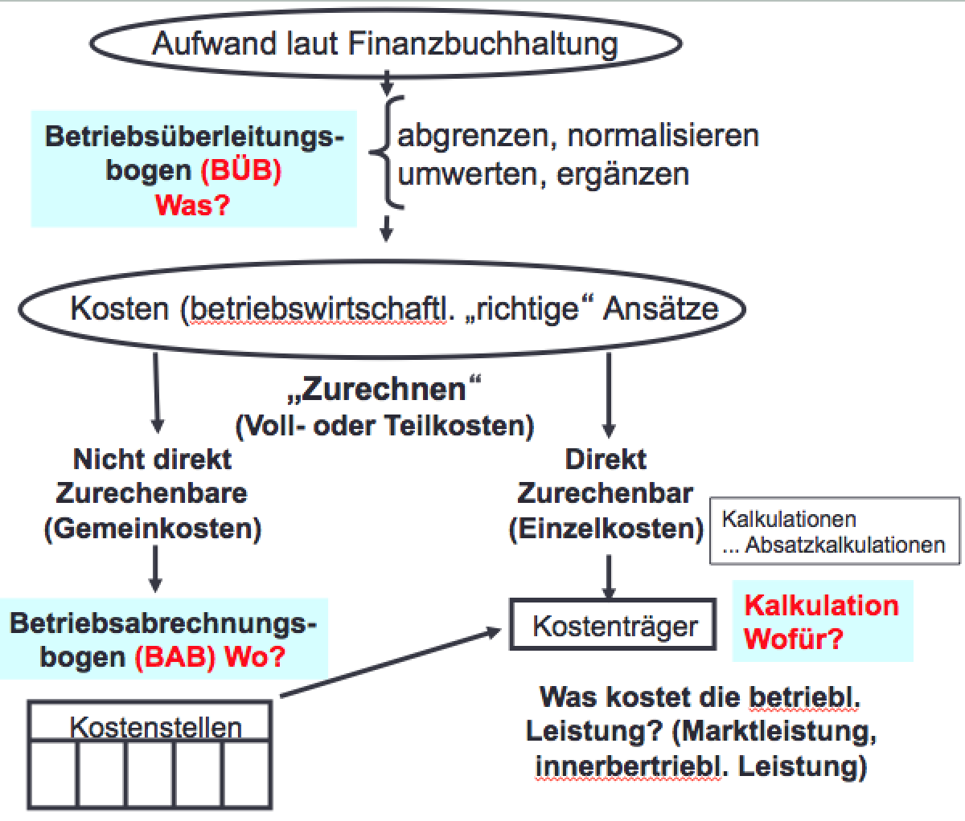
Vollkostenkostenrechnung
Ziel/Kompetenzen:
System der Kostenrechnung erklären können, Betriebsüberleitungsbogen erläutern können,
Unterschiede zwischen Aufwendungen und Kosten erklären können (kalkulatorische Wagnisse, Abschreibungen, ...)
Kostenrechnung / Controlling = Internes Rechnungswesen
Im Gegensatz zum externen Rechnungswesen (Bilanz & G&V) geht es beim Internen Rechnungswesen um die Unternehmenssteuerung / Controlling (to control = steuern)
Es sollen Entscheidungsgrundlagen getroffen werden.
z.B. Welche Preise soll ich für meine Produkte verlangen?
Soll man einen Auftrag annehmen oder ablehnen?
Nach welchen Prioritäten soll produziert werden?
1) Vollkostenrechnung (Anwendung, bei Vollauslastung)
System der Vollkostenrechnung
Instrumente der Vollkostenrechnung sind die
1) Kostenartenrechnung (BÜB)
2) Kostenstellenrechnung (BAB)
3) Kostenträgerrechnung (Absatz-Kalkulation)
Kostenarten – BÜB erstellen können
Überleitung von Aufwänden aus der G&V in Kosten und Leistungen als Basis für weitere Schritte
2) Kostenstellen – Rechnung: BAB erstellen können
Aufteilung der Gemeinkosten auf Kostenstellen, Ermittlung der GK-Zuschlagssätze und Betriebsergebnis
System der Vollkostenrechnung
3) Kostenträger – Rechnung: Preiskalkulation NRA Kalkulationen
Gemeinkostenzuschlag + Gewinnzuschlag = NRA
WES |  | 3,00
GK (Speisen + Getränke) | 300% | 9,00
Seko |  | 12,00
Gewinn z.B. | 10% | 1,20
Grundpreis netto |  | 13,20
Ust | 10% | 1,32
Abgabepreis brutto |  | 14,52
WES | 3,00
+ NRA 340% | +10,20
Netto | =13,20
+ UST | 1,32
Brutto | 14,52
Netto (Gr.preis) | 13,20
- WES | -3,00
NRA | 10,20
in% des WES =10,20/3*100 | 340%
Controlling Praxis: NRA kann erhöht werden durch, Veränderung der Portionsgrößen, Veränderung der Zutaten, Einsparung von Gemeinkosten, Preisverhandlungen mit Lieferanten, Veränderung der Gewinnmarge in Wettbewerbssituationen

Slide 3
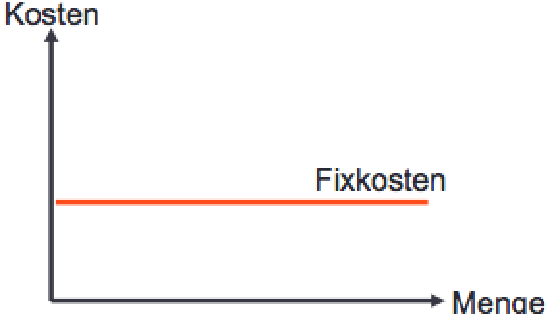
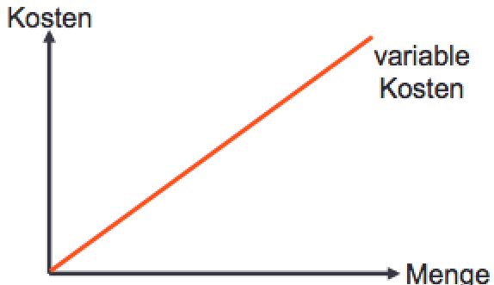
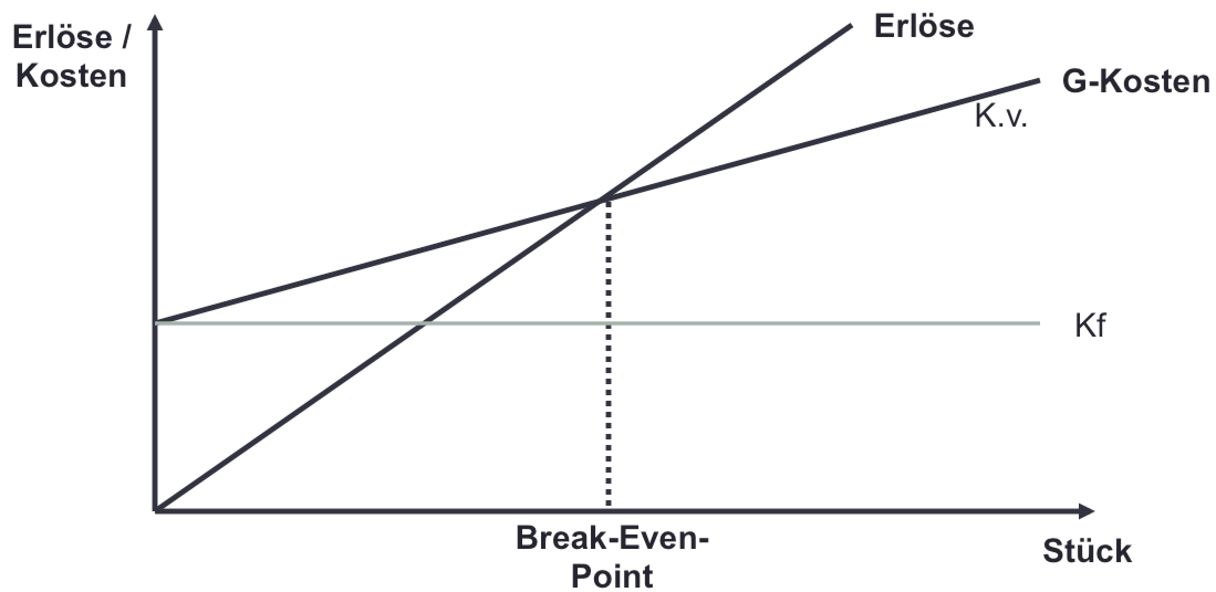
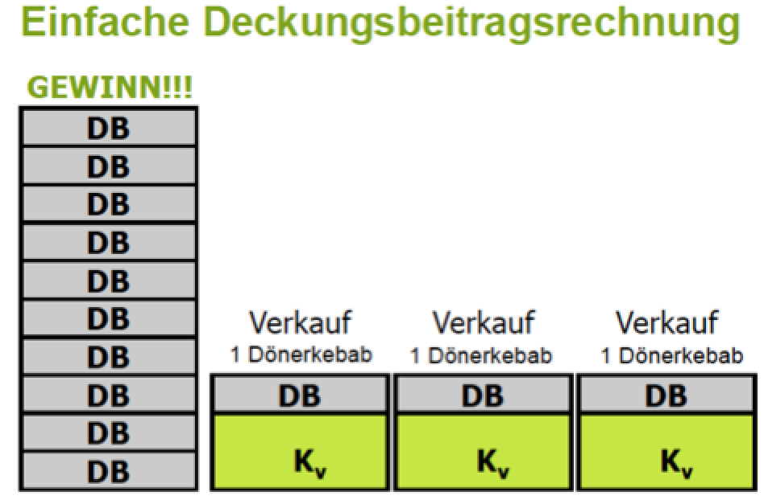
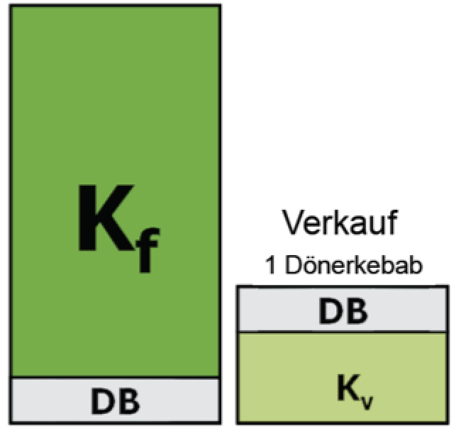
Teilkostenrechnung Direct Costing
Kostenrechnungsverfahren welches nur bei Unterauslastung angewendet wird
Ziel/Kompetenzen:
Fixe und Variable Kosten unterscheiden können, Break Even Point ermitteln und interpretieren können, Teil Kore anwenden können (Annahme, Ablehnung eines Angebotes, Mindestmengen, - Umsatz, ..Sortimentsentscheidungen,
Teilkostenrechnung
1) Grundlagen:
Fixe u variable Kosten unt.
Break Even Point ermitteln
BEP interpretieren können
Plangewinn, Fixkostendegression
Fixe Kosten sind beschäftigungsunabhängig
Variable Kosten beschäftigungsabhängig,
Deckungsbeitrag (DB)
DB=Nettopreis – KV,
Dient zur Abdeckung der KF
Break Even Point (BEP)
BEP=Kf/DB
...ist die Gewinnschwelle,
(alle KF sind abgedeckt, ab hier gibt es Gewinn)
Plangewinn:
BEP neu = (Kf+PG)/DB
Erhöhung der Fixkosten (PG)
BEP neu >
Erhöhung der Min.menge
Gesamtkostendegression
Fixkostendegression:
Mit steigender Menge bzw. Auslastung sinken die Gesamtkosten bzw. Fixkosten/Stück
Bedeutung von Auslastung
Auswirkungen auf Betriebsgrößen
z.B. Industrie, ...
Bei Teilkostenrechnung wird nur ein Teil der Kosten (variable) auf den Kostenträger (Leistung) verrechnet, die Fixkosten sollen durch Deckungsbeiträge abgedeckt werden.
Fixe Kosten (Kf) sind beschäftigungsunabhängig
d.h. sie fallen auf jeden Fall an, egal ob etwas produziert oder erstellt wird.
Z.B. Abschreibungen, Miete, Versicherung, etc. Können bei Info fix/var aus BAB abgelesen werden.
Variable Kosten (Kv) sind beschäftigungsabhängig,
d.h. sie fallen nur an, wenn etwas produziert wird, z.B. Wareneinsatz lt. BAB oder Angabe, ev. variable Löhne,
Deckungsbeitrag, Mindestmenge, Break Even Point, Mindestumsatz, Plangewinn
Wie viele Kebabs müssen verkauft werden bei einem Preis von 3,30 brutto, und wie hoch ist der Mindestumsatz, damit alle Kosten abgedeckt sind?
*) Wie verändern sich der WES bei Schnittverlust von 9%?
2) Wie hoch ist Break Even Point bei Plangewinn von 10.000,- Euro?
BEP: grafische Lösung
Beispiel: Errechnung von DB, BEP (Mindestmenge, grafische Lösung), Mindestumsatz, Mindestauslastung

